Slide 1



Jornadas participativas proyecto LIFE NITRAZENS: Impulsando juntos una mejora en la gestión de los nitratos
SATIVUM: Gestión de nutrientes y mapas de prescripción con dosis variable en el marco del proyecto LIFE FertiWise
Ponente: Vanessa Paredes Gómez, Investigadora de la Unidad de Información Geográfica e Innovación, del Área de Desarrollo Tecnológico del Instituto Tecnológico Agrario de Castilla y León (ITACYL)
vanessa.paredes@itacyl.es
Herrera de Pisuerga, 21 de abril 2026

Slide 2
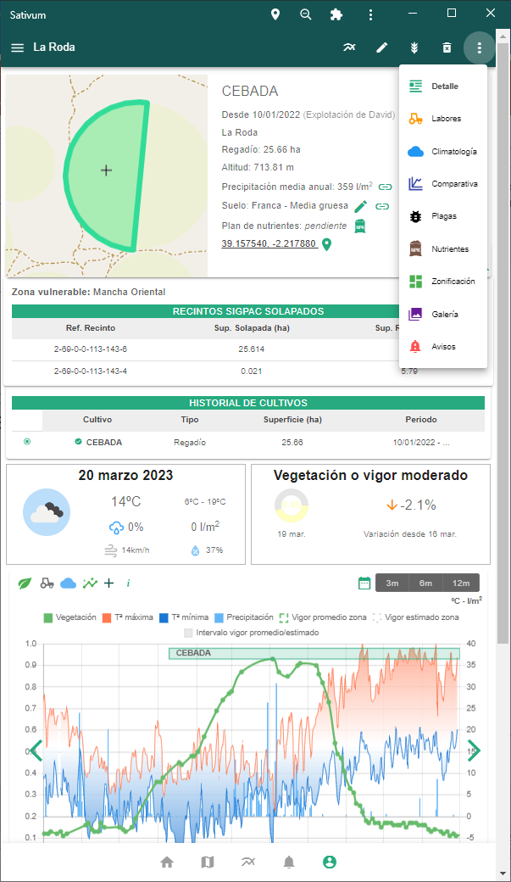

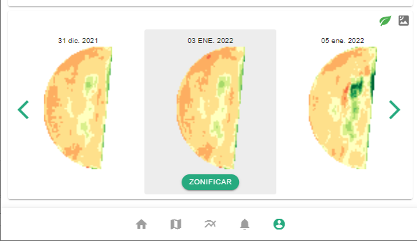
Sativum es una APP pública para la gestión de datos sobre parcelas agrícolas en España
Datos Copernicus (S-2)
Satélite VHR y foto aérea
Suelo
Clima
Parcelario y cultivos
Capas adicionales de información: cultivos, ZVN, etc
Integrada con el sistema de gestión de la PAC
Se incluyen módulos de ayuda a la toma de decisiones.
Nutrición: Es un FAST
AP: prescripción de mapas de dosificación variable (VRA)
Plagas
Y más por venir (Riego y Fertirrigación)
Cuaderno digital compatible con SIEX
https://www.sativum.es/

Slide 3
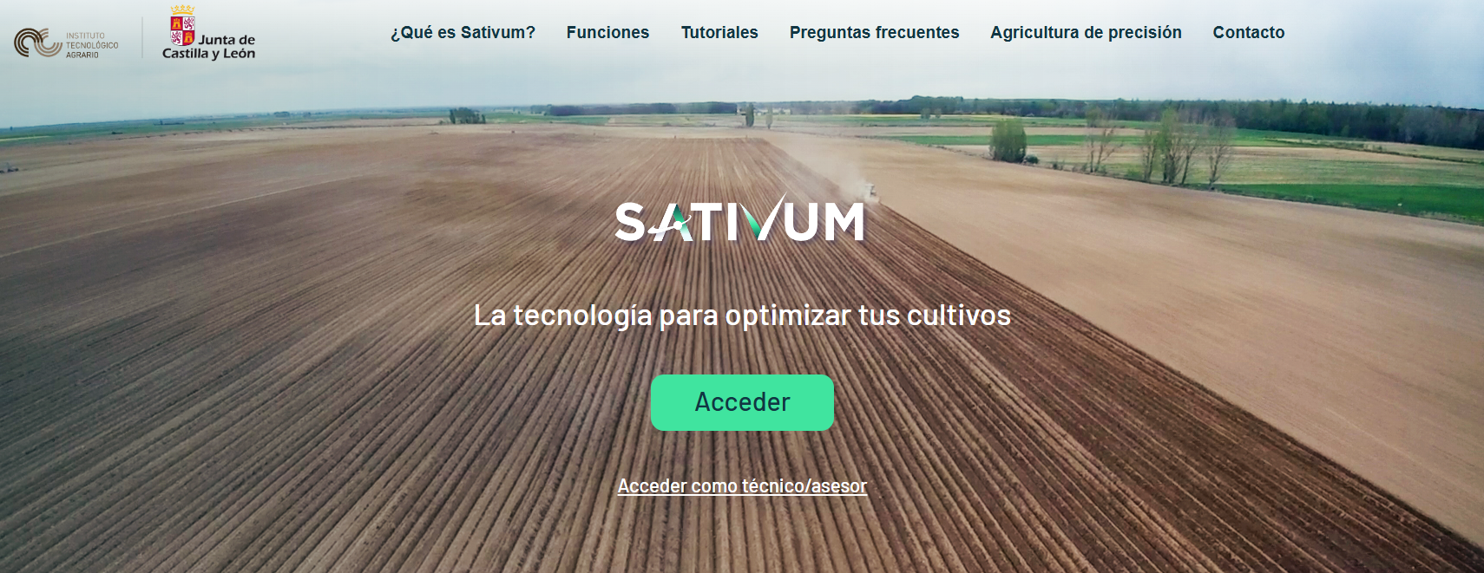
https://www.sativum.es/
Notes:
Así pues nació SATIVUM. Una aplicación web en la que el usuario tiene que acceder desde esta web y despreocuparse por actualizar la última versión desarrollada por el ITACYL. Por lo tanto no se encuentra en nuingun servidor de aplicaciones como Google Store o Play Store, ya que po el constante desarrollo y mejora de la herramienta habría que actualizer la version cada dos por tres. De esta manera el usuario accede siempre a la ultima version mejorada
Destacar de la web de Sativum, la seccion de minitutoriales, la seccion de preguntas frecuentes y contacto.

Slide 4




FERTILICALC
Algorithm
(Python GPL)
Development started in 2019, launched in 2021
FaST (Spain) Start in year 2020
SOIL DATA
LPIS+GSAA
NPK NUTRIENT ALGORITHM
(API)
FERTILIZATION FRONTEND
End of phase I (year 2021)
WORKING IN RELEASE
Merging elements: FERTILICALC + FaST + SATIVUM

Slide 5
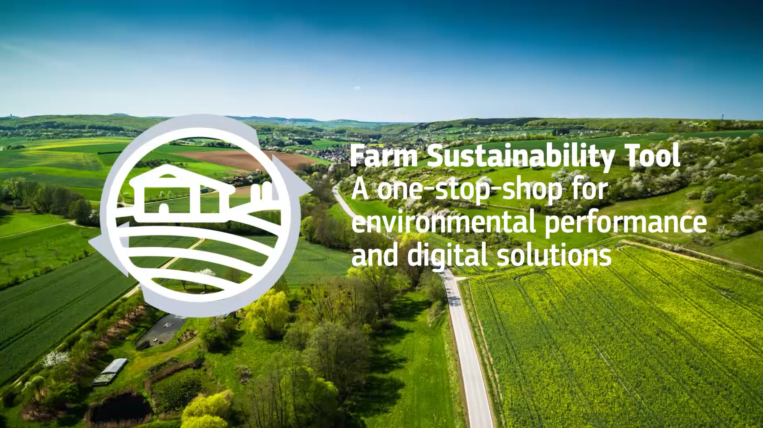
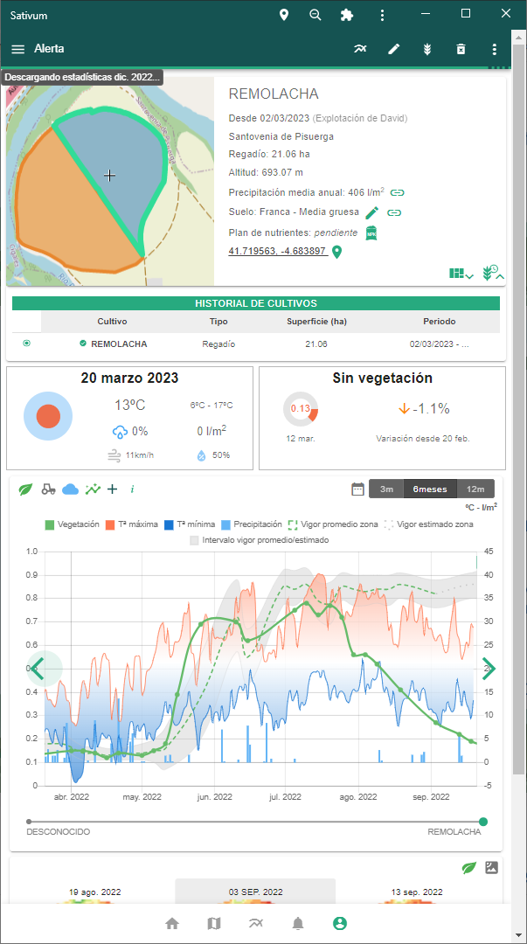
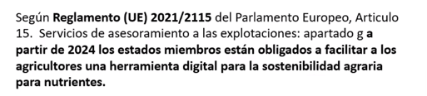
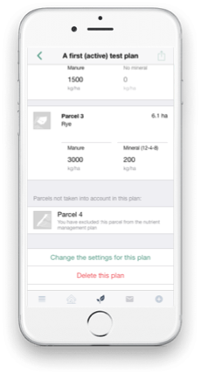
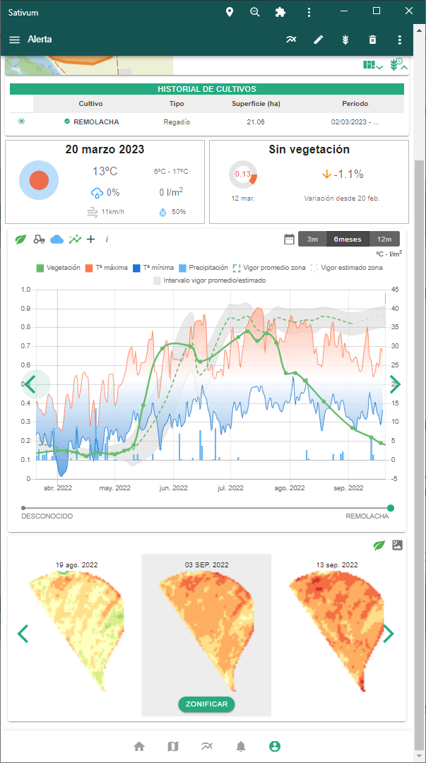
Herramienta de sostenibilidad de nutrientes: FAST
Componentes mínimos:
Balance de nutrientes principales (N y P)
Filtros o avisos sobre requerimientos legales
Información existente de suelos (analíticas)
Datos del sistema de ayudas (parcelario y cultivo declarado)

Slide 6
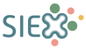
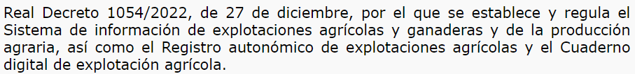
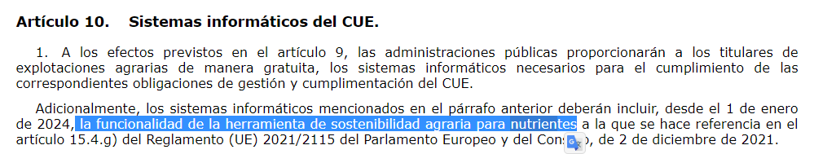
La herramienta dentro de un Cuaderno de explotación
Convenio FEGA-ITACyL

Slide 7
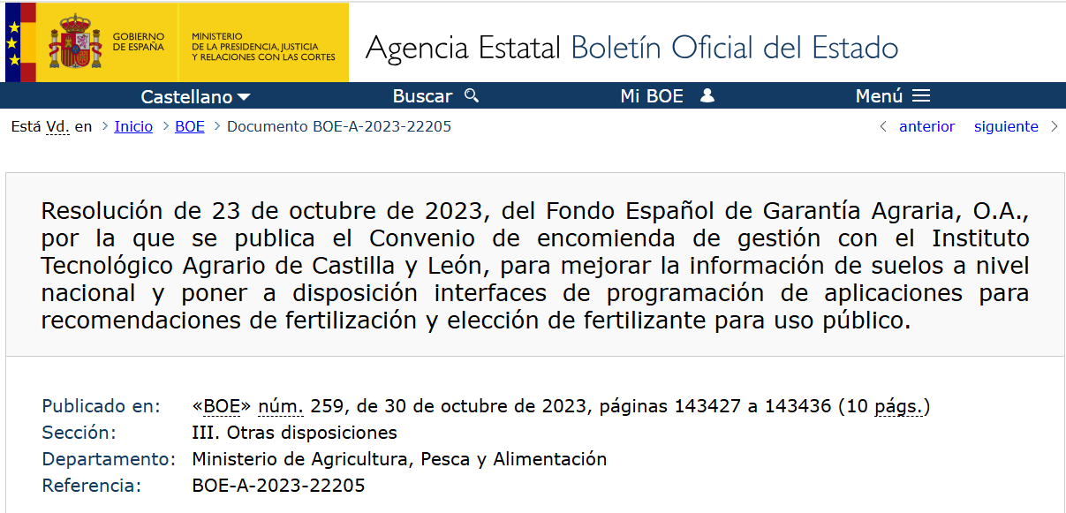

Slide 8
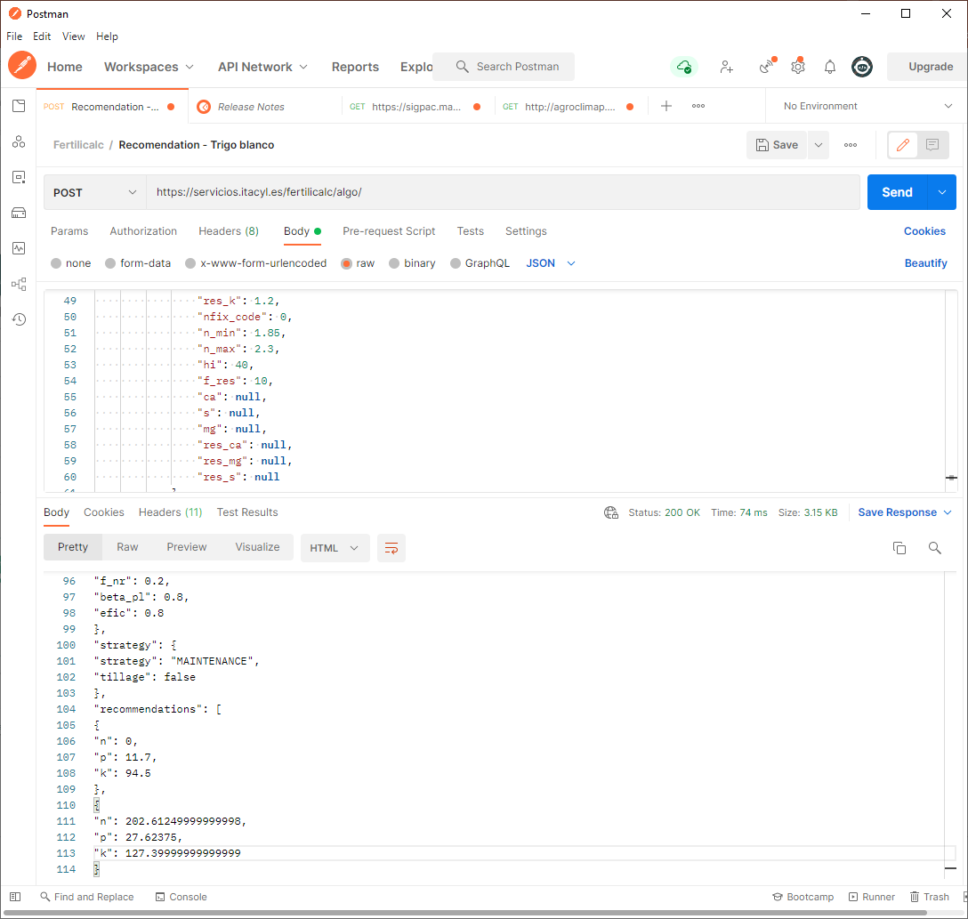
Herramienta de acceso público
API URL
PARÁMETROS A ENVIAR
RESULTADOS DE NECESIDADES

Slide 9
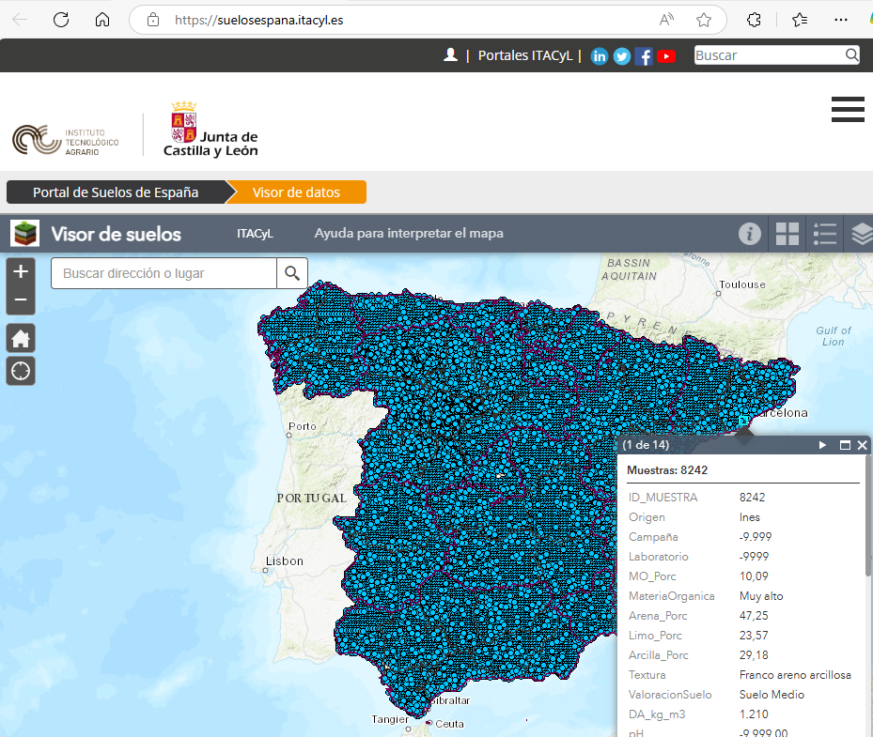
Muestreos de suelo > Base Nacional de Suelos de España > API
Algunos de los servicios detrás de la app: Backend
En octubre de 2023 se suscribe el Convenio de encomienda de gestión entre el Fondo Español de Garantía Agraria, O.A., y el Instituto Tecnológico Agrario de Castilla y León (ITACyL) para mejorar la información de suelos a nivel nacional y poner a disposición interfaces de programación de aplicaciones para recomendaciones de fertilización y elección de fertilizante para uso público.
About 60.000 georeferenced soil samples collected all over Spain from multiple sources: Labs,
Coops, Government (INES, LUCAS…)
Soil texture, organic matter, P and K are interpolated using Digital Soil Mapping techniques with covariate variables

Slide 10
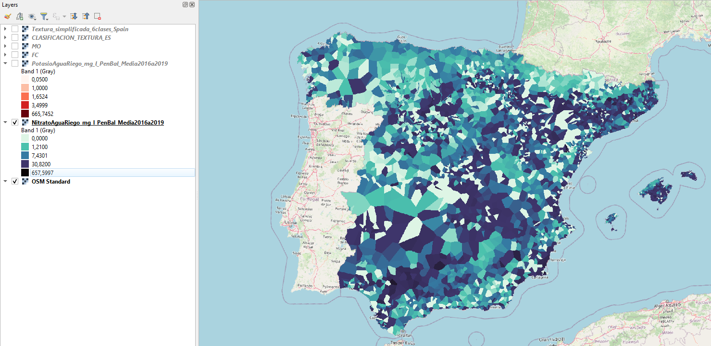
N-NO3 en aguas subterráneas

Slide 11
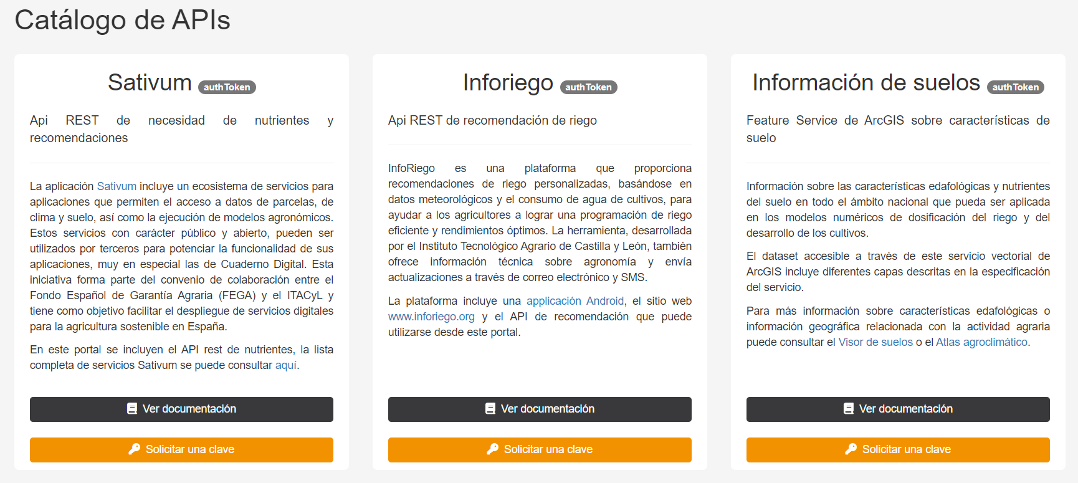
Portal desarrollador
https://portal.api.itacyl.es/portal/apis/

Slide 12



New plethora of API for third parties funded by CAP Coordinating body of Spain (FEGA)
Crop nutrient budgetting (balance)
API B for crop parameters for nutrition algorithm
API C for nutrient balance calculation
Fertilizer recommendation
API D for organic fertilizer listing
API E for inorganic fertilizer listing
API G for automatic fertilizer proposal service
Geospatial data services
API A for soil query (from interpolated maps)
API F for N and K content of irrigation water
HTML demo interface: simple PWA and request sequence documentation
OAS 3.1

Slide 13

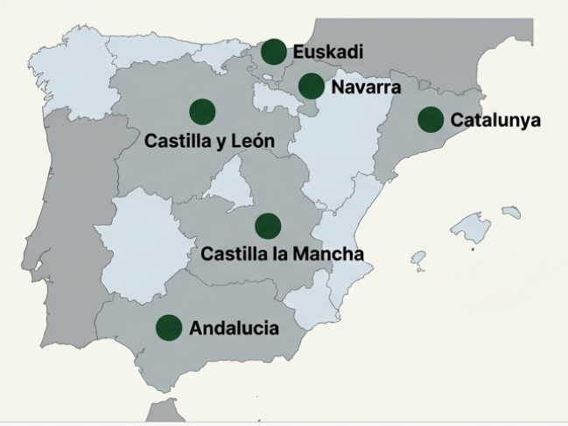
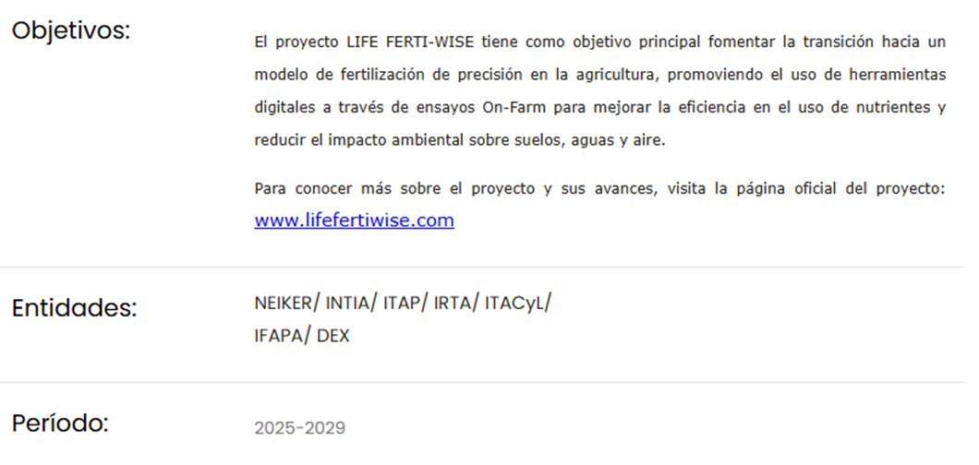
LIFE FERTIWISE y AKIS de agricultura de precisión
Objetivo: Ahorrar fertilizante y mejorar los resultados de las explotaciones agrarias a través de la difusión del uso de las herramientas de dosificación variable
Proyecto LIFE hermano de Nitrazens

Slide 14
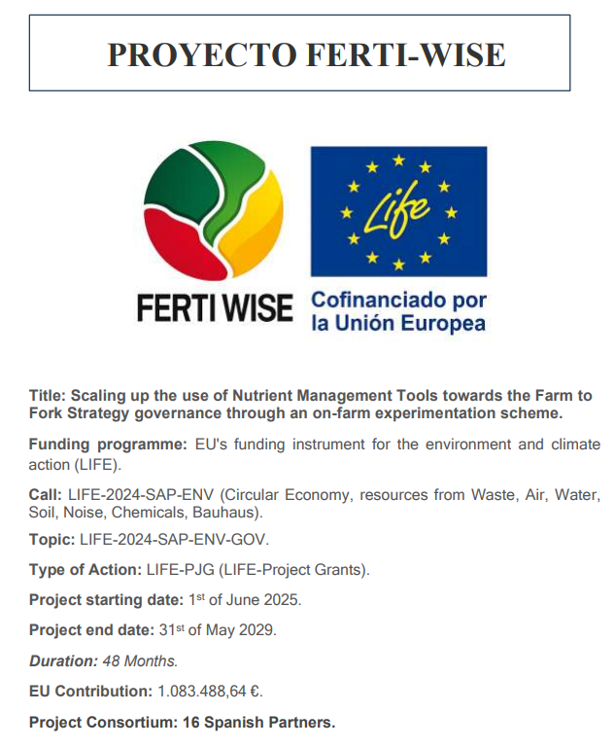
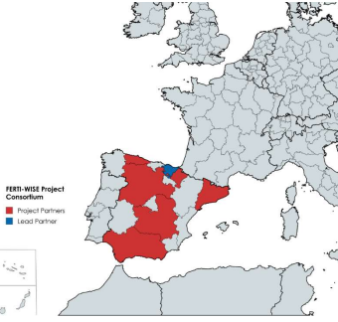


Slide 15
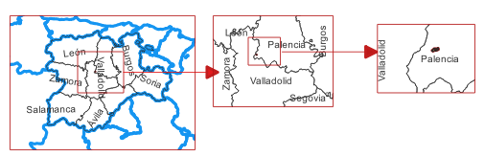
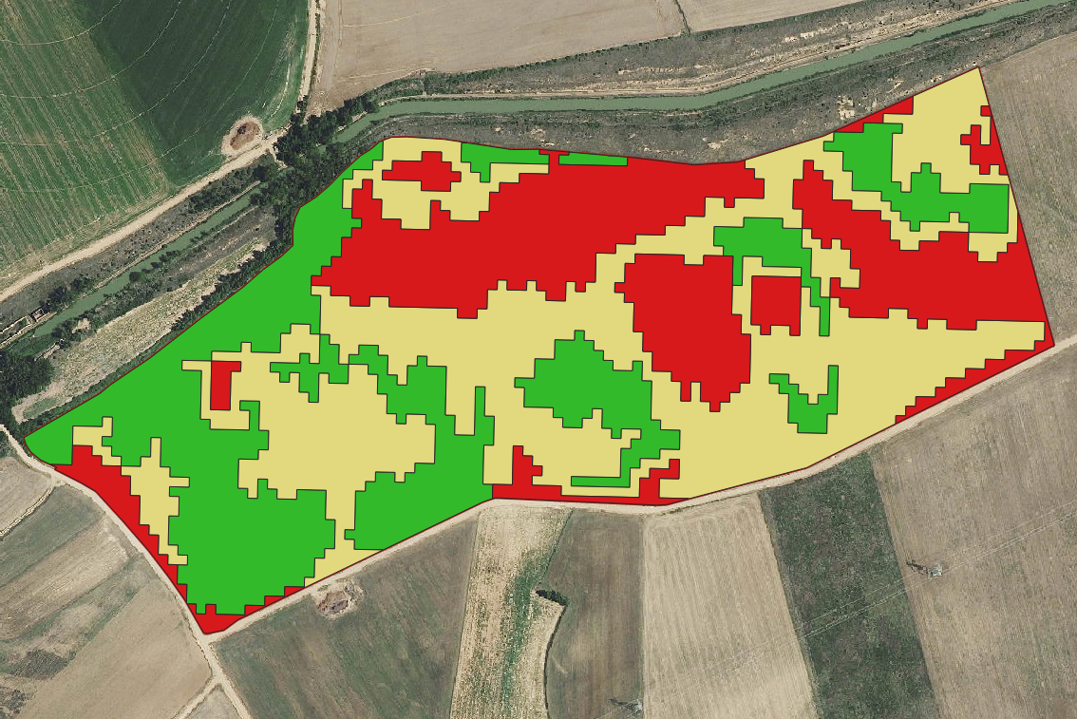
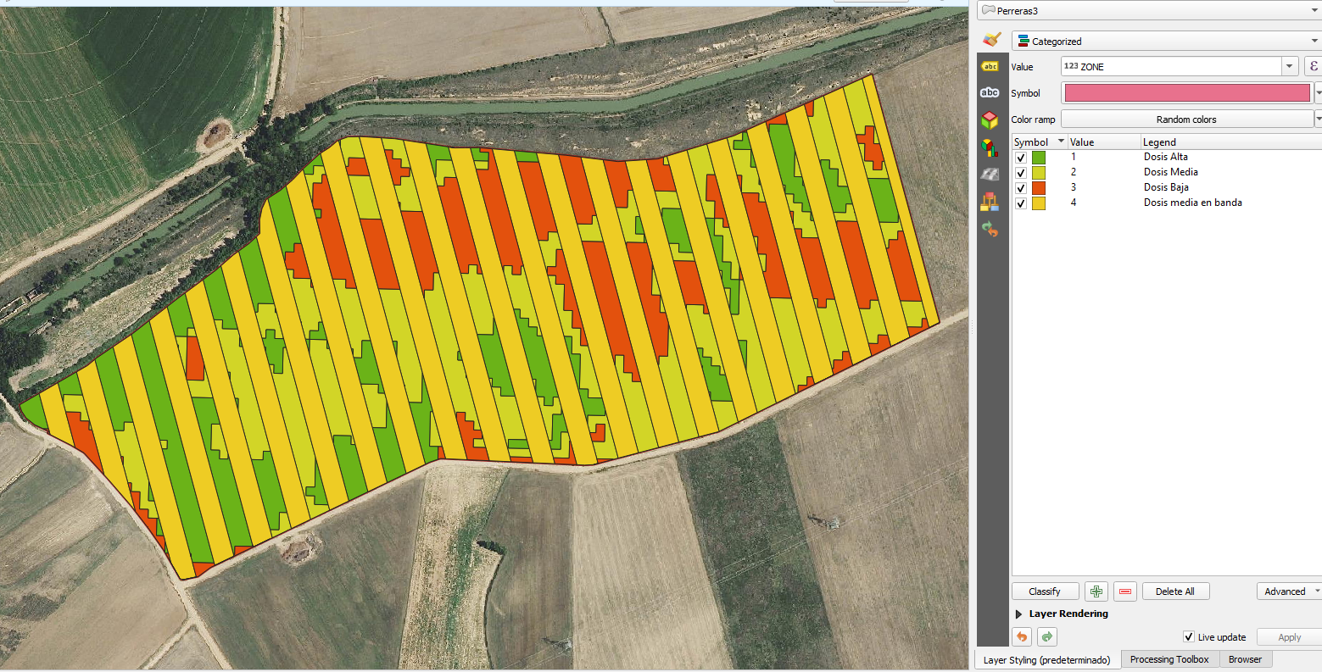

Ensayos 1º campaña 2026 en Castilla y León
Ensayos FV: Parcela Perreras (PA)

Slide 16
https://www.sativum.es/
Notes:
Así pues nació SATIVUM. Una aplicación web en la que el usuario tiene que acceder desde esta web y despreocuparse por actualizar la última versión desarrollada por el ITACYL. Por lo tanto no se encuentra en nuingun servidor de aplicaciones como Google Store o Play Store, ya que po el constante desarrollo y mejora de la herramienta habría que actualizer la version cada dos por tres. De esta manera el usuario accede siempre a la ultima version mejorada
Destacar de la web de Sativum, la seccion de minitutoriales, la seccion de preguntas frecuentes y contacto.

Slide 17
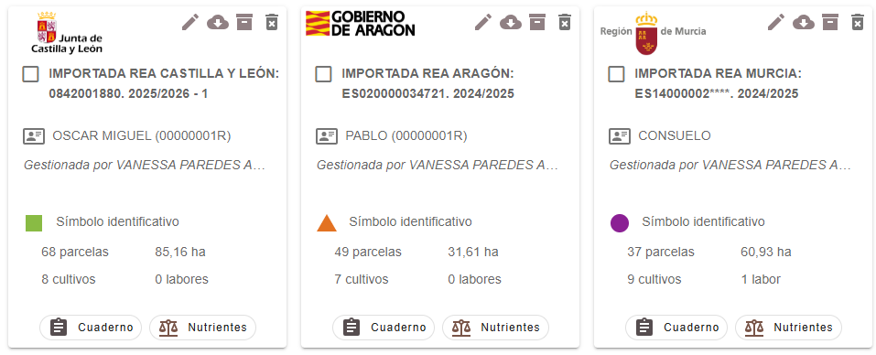
https://www.sativum.es/
Descarga de las parcelas registradas en el REA (Registro de Explotaciones Agrícolas) de cada CCAA
Ya disponible descarga de parcelas desde el REA de otras CCAA
© 2026 Vanessa Paredes Gómez (ITACyL)
Notes:
Sativum también tiene habilitado una conexión con el sistema de ayudas para la descarga de datos de parcelas y cultivos (vista escritorio)

Slide 18
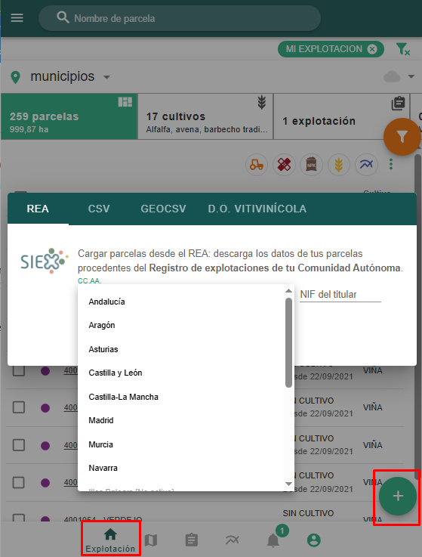
https://www.sativum.es/
Ya disponible descarga de parcelas desde el REA de otras CCAA
Poco a poco vamos habilitando al descarga desde el REA de todas las CCAA… Sólo falta País Vasco en estos momentos…
© 2026 Vanessa Paredes Gómez (ITACyL)
Notes:
Sativum también tiene habilitado una conexión con el sistema de ayudas para la descarga de datos de parcelas y cultivos (vista escritorio)

Slide 19
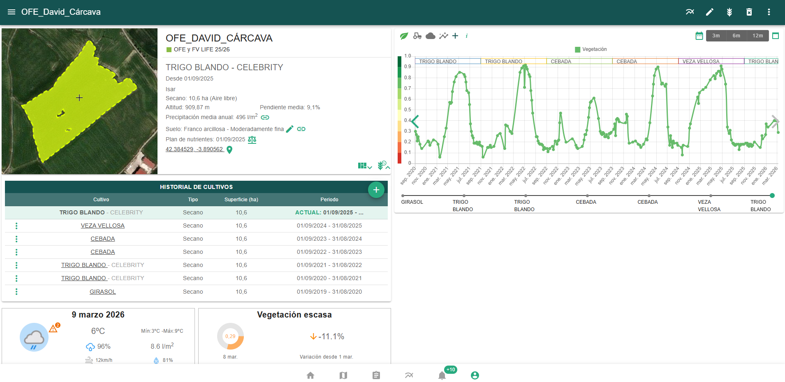
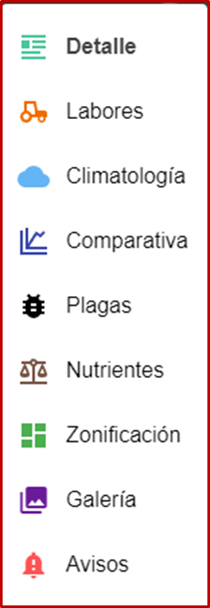
Principales funcionalidades de Sativum
https://www.sativum.es/
© 2026 Vanessa Paredes Gómez (ITACyL)
Notes:
Cuadro de mando de parcela con acceso a funciones desarrolladas (vista escritorio)
También podemos acceder a las distintas funcionalidades desde el mapa cuando pinchamos sobre una parcela previamente registrada.

Slide 20
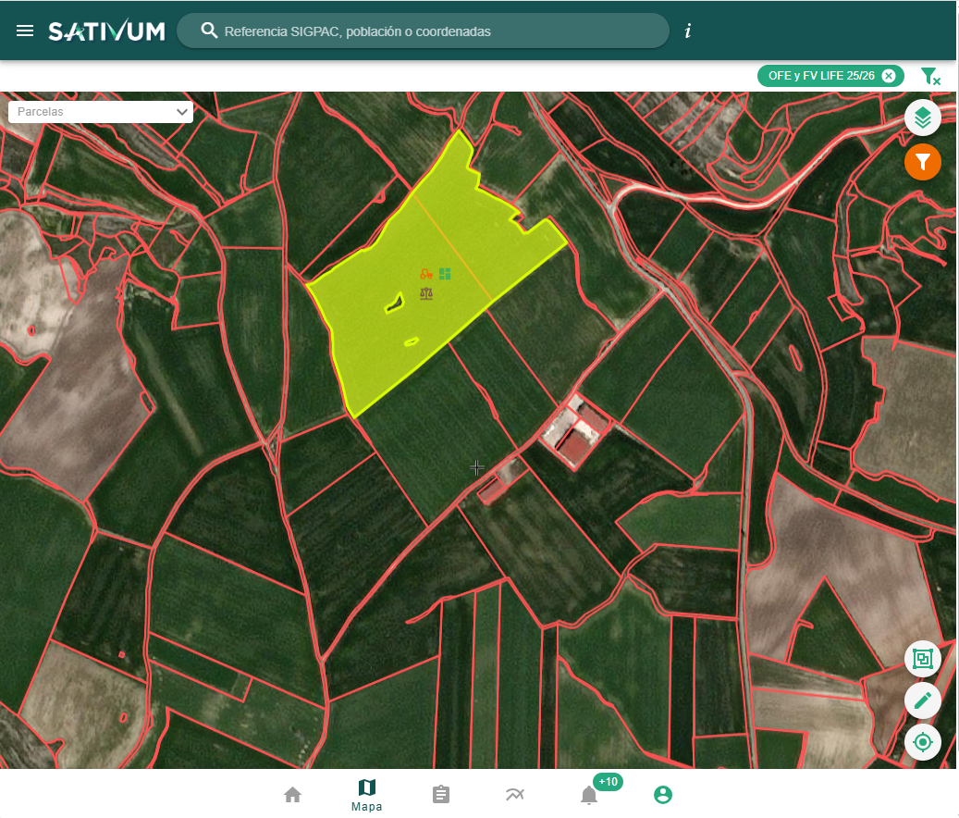
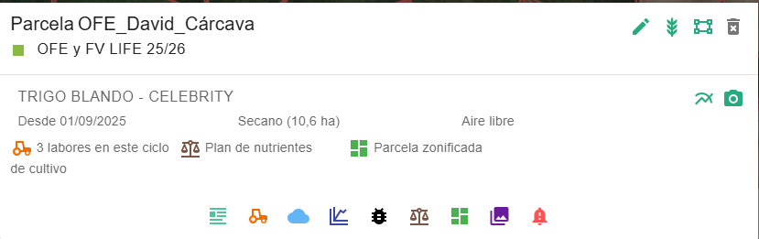
Principales funcionalidades de Sativum
https://www.sativum.es/
© 2026 Vanessa Paredes Gómez (ITACyL)
Notes:
Cuadro de mando de parcela con acceso a funciones desarrolladas (vista escritorio)
También podemos acceder a las distintas funcionalidades desde el mapa cuando pinchamos sobre una parcela previamente registrada.

Slide 21
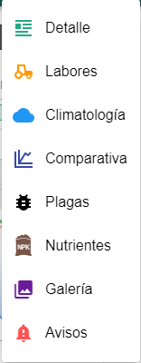
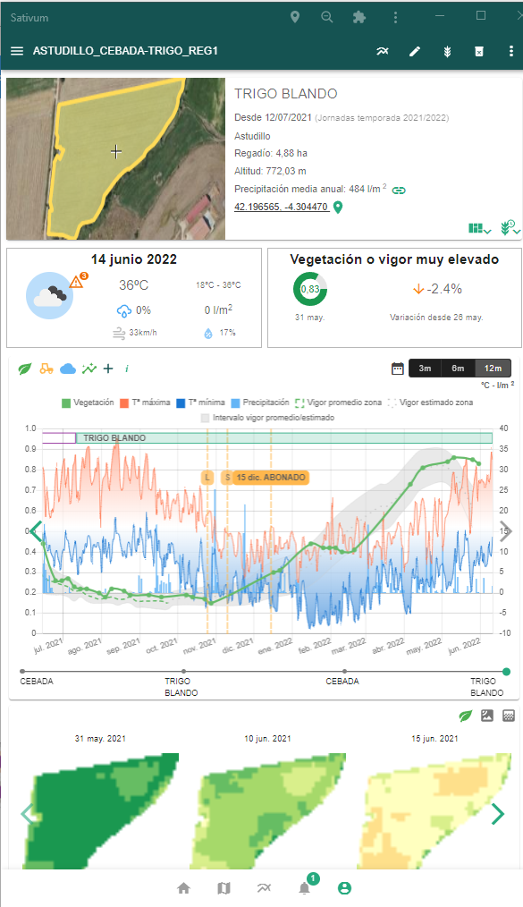
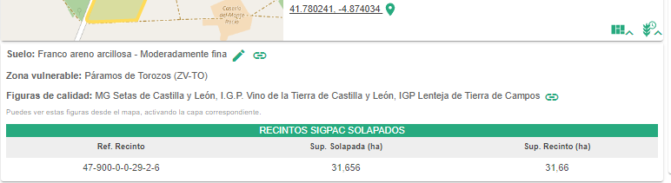
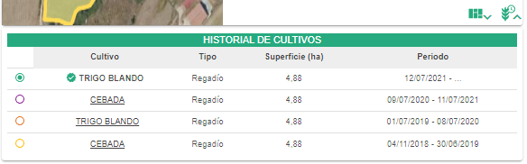
https://www.sativum.es/
CUADRO DE CONTROL de una parcela: Seguimiento de una parcela agrícola con información de imágenes de satélite, evolución fenológica, datos meteorológicos, de suelo, etc.
Detalle de parcela desde móvil
© 2026 Vanessa Paredes Gómez (ITACyL)
Notes:
Cuadro de mando de parcela con imágenes de satélite, evolución fenológica y meteorológica (vista móvil)

Slide 22
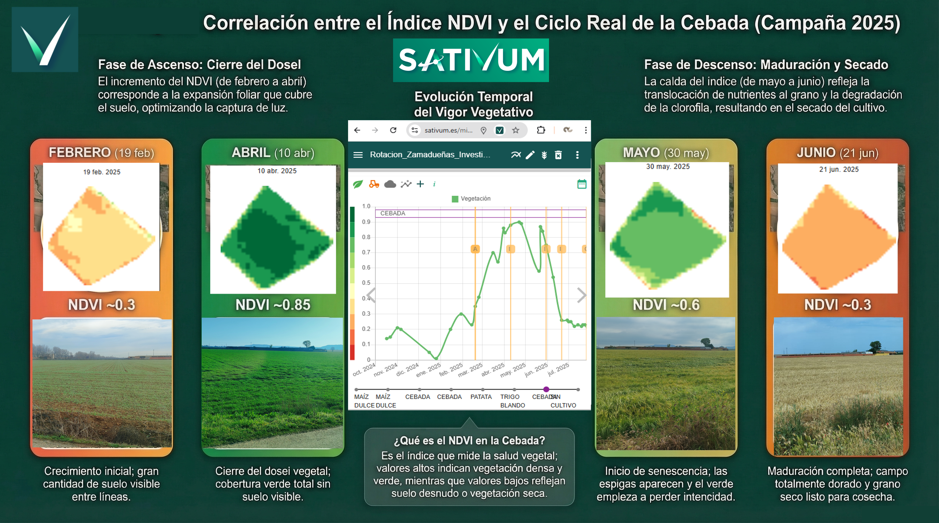

Slide 23
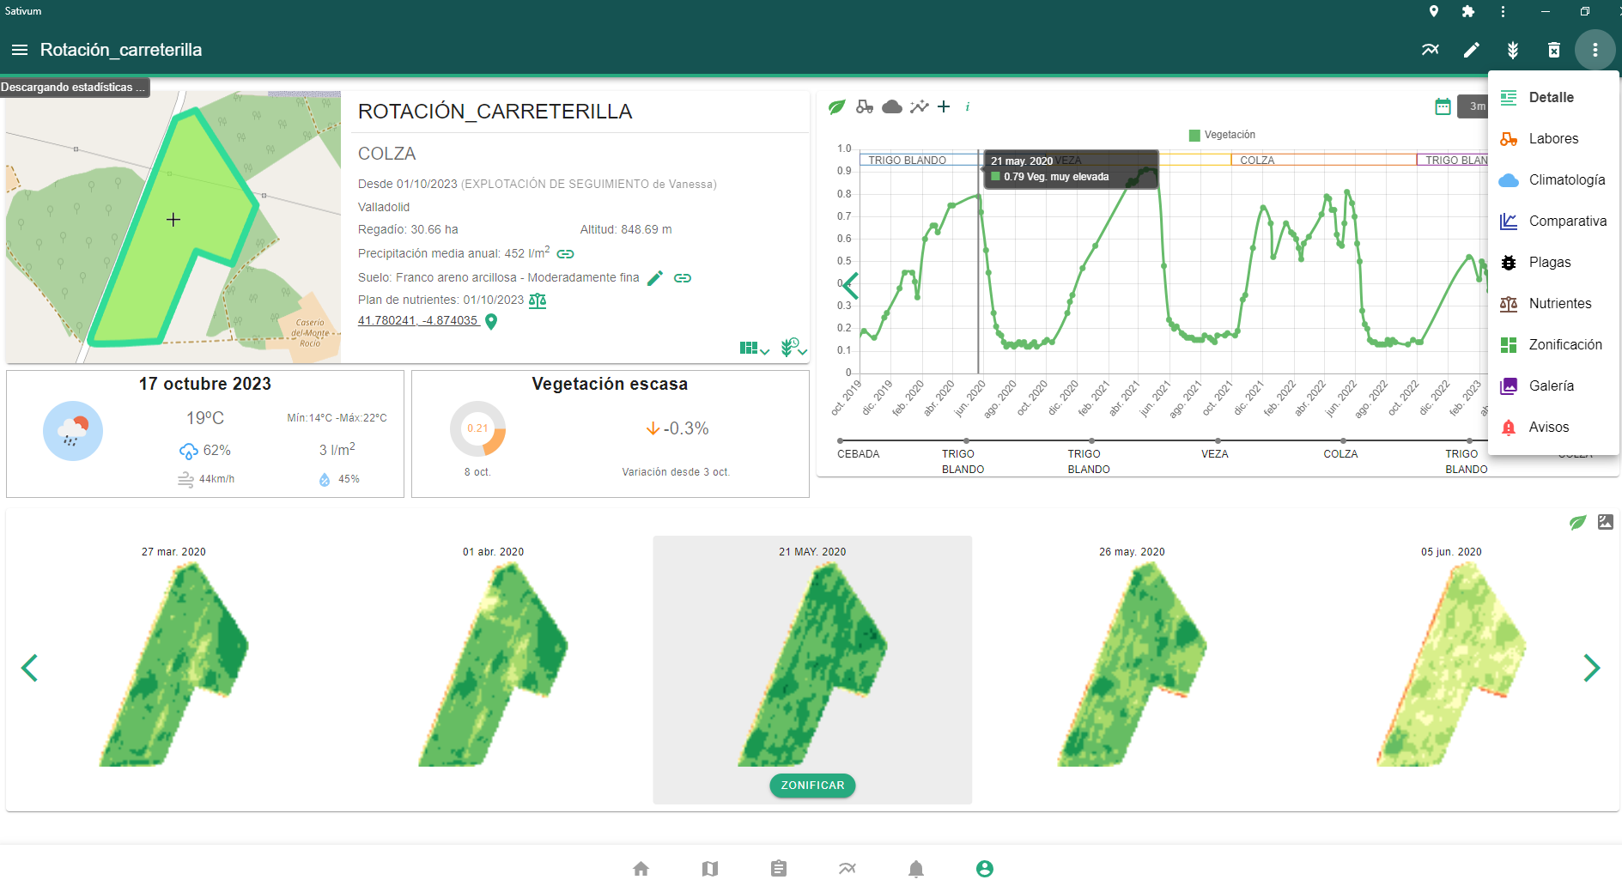
https://www.sativum.es/
© 2026 Vanessa Paredes Gómez (ITACyL)
Notes:
Aqui Podemos ver el cuadro de control de una de las parcelas, desde donde Podemos ver la evolucion fenologica del cultivo, cada una de las imagenes del satellite Sentinel 2 disponibles y libres de nubes (las filtramos cuando una nube obstaculiza por completo una parcela), con suerte en periodos libres de nubes tendremos una imagen cada 5 dias. En el menu de los 3 puntos tendremos el desplegable con todas las funcionaliddes qeu a dia de hoy ya se han implementado en Sativum.

Slide 24

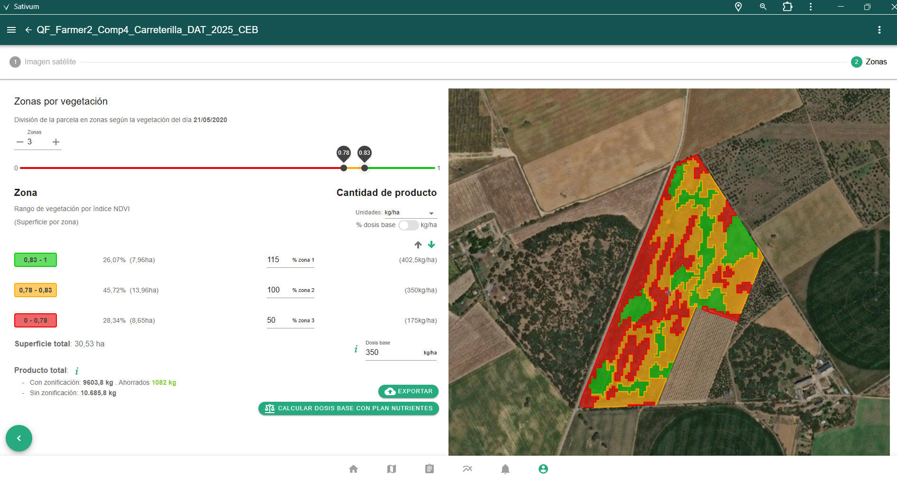
Función zonificación y exportación mapas dosificación variable
Se crea un mapa zonificado promediando una o varias imágenes seleccionadas por el usuario y enlaza cada unidad de manejo con el módulo de nutrientes para elaborar la prescripción según el objetivo de producción de cada zona.
© 2026 Vanessa Paredes Gómez (ITACyL)

Slide 25
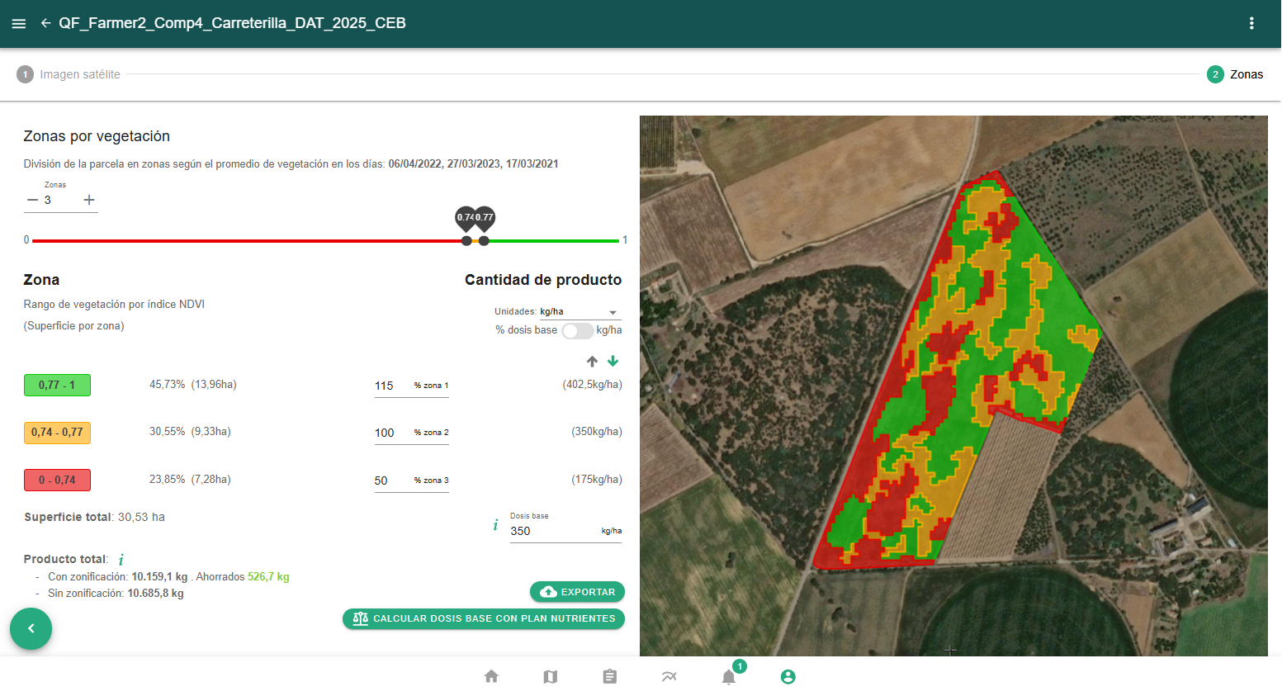
Se ha añadido la posibilidad de promediar tantas imágenes S-2 como el usuario quiera para obtener la zonificación. Recomendación fechas de máximo desarrollo vegetal del cultivo y mismo cultivo
© 2026 Vanessa Paredes Gómez (ITACyL)

Slide 26
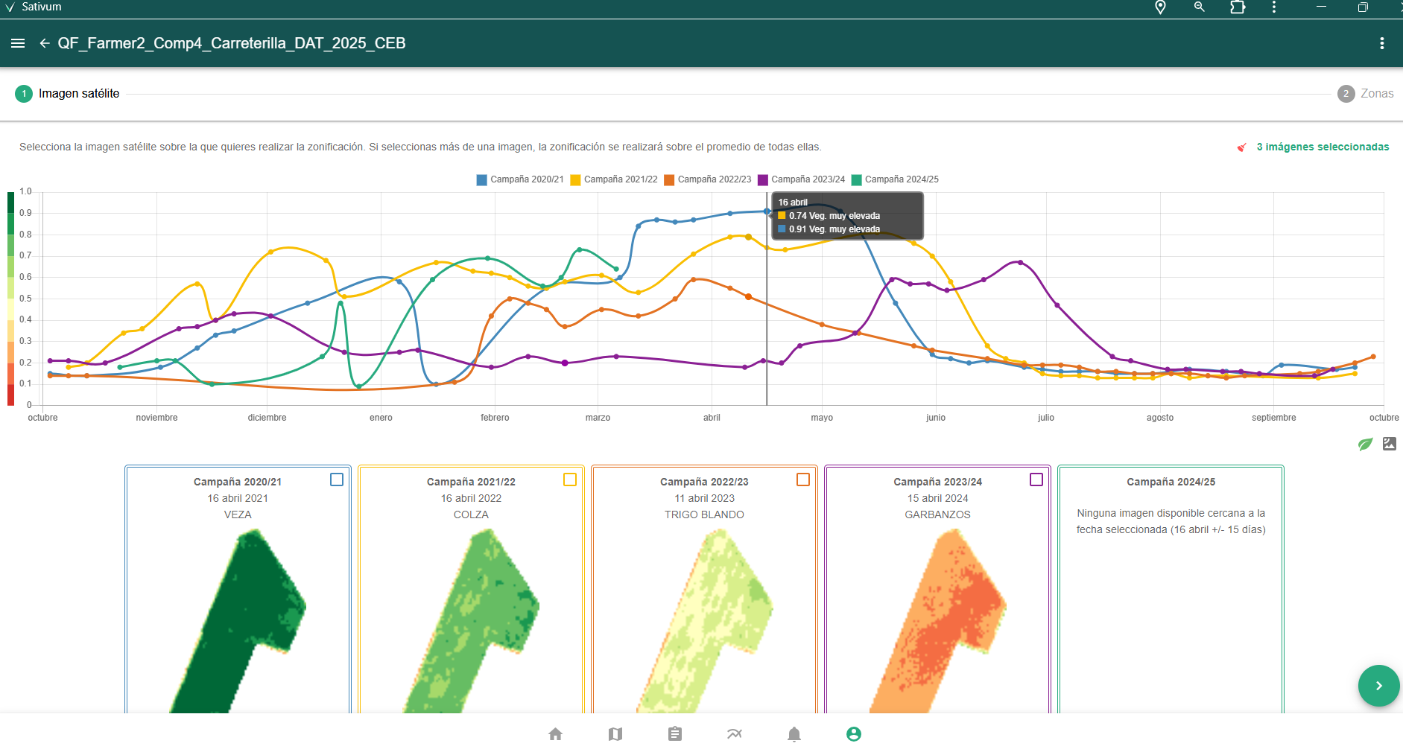
© 2026 Vanessa Paredes Gómez (ITACyL)

Slide 27
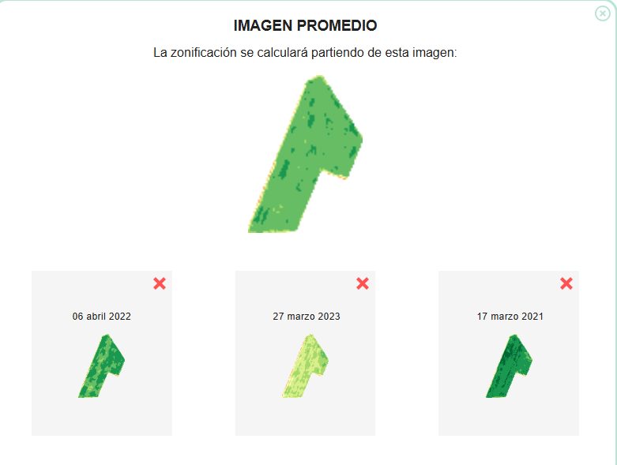
© 2026 Vanessa Paredes Gómez (ITACyL)

Slide 28
© 2026 Vanessa Paredes Gómez (ITACyL)
Notes:
Se crea un mapa zonificado promediando una o varias imágenes seleccionadas por el usuario y enlaza cada unidad de manejo con el módulo de nutrientes para elaborar la prescripción según el objetivo de producción de cada zona.

Slide 29
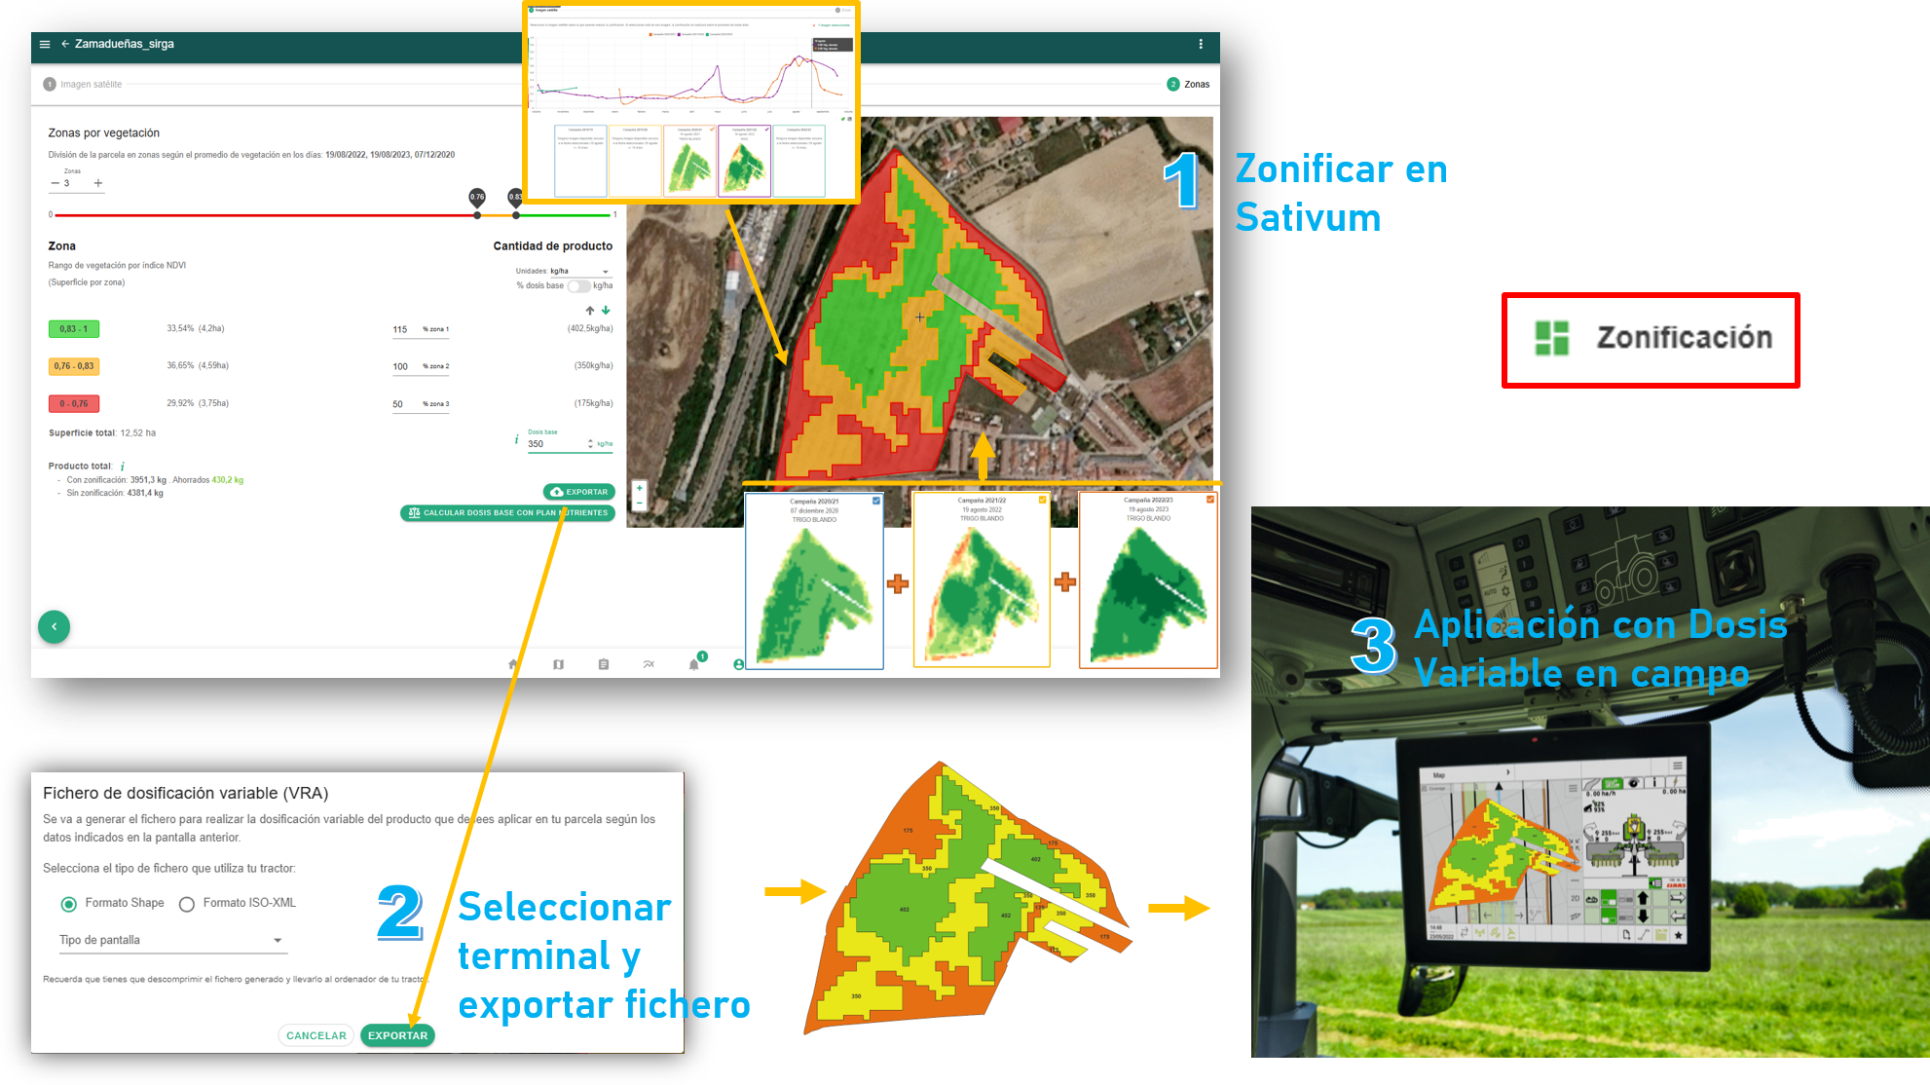
© 2026 Vanessa Paredes Gómez (ITACyL)

Slide 30
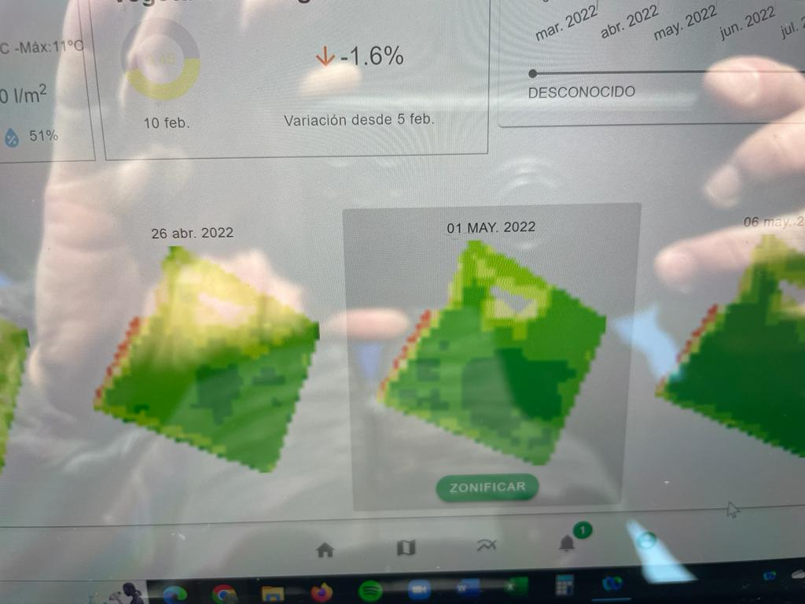
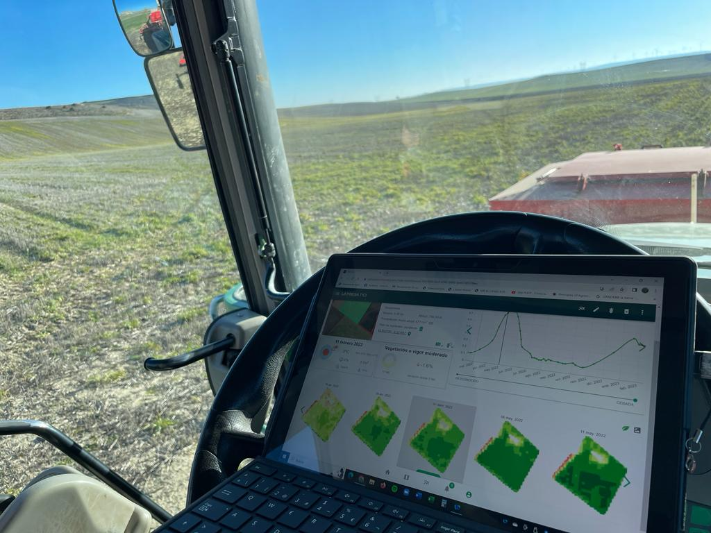
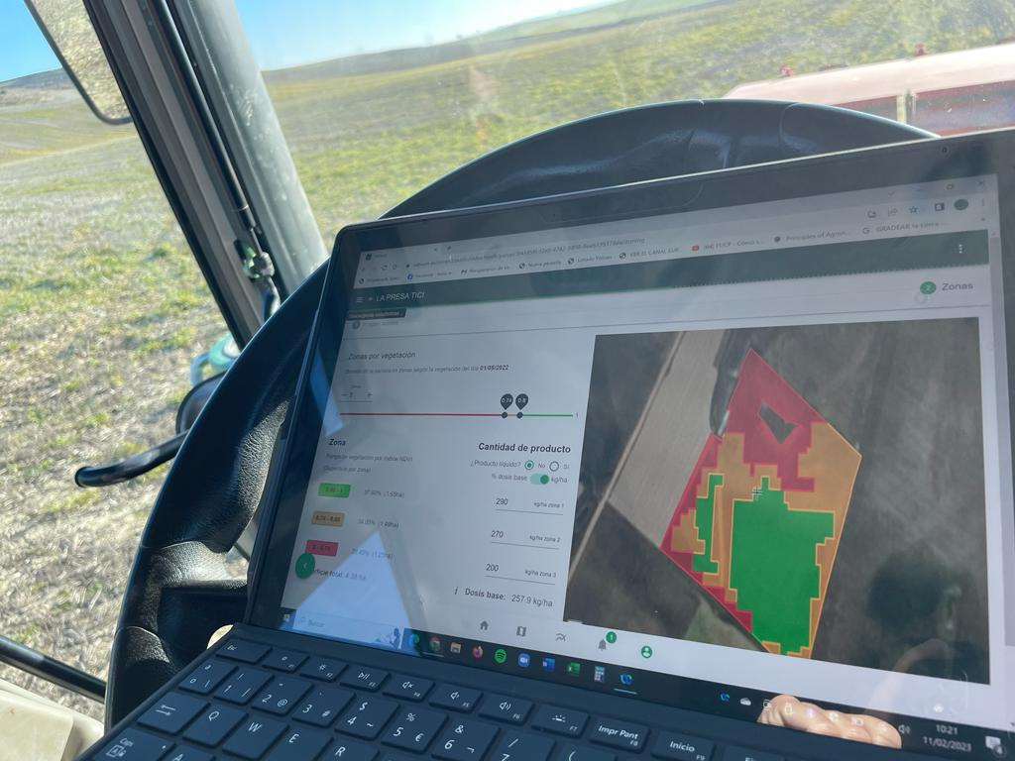
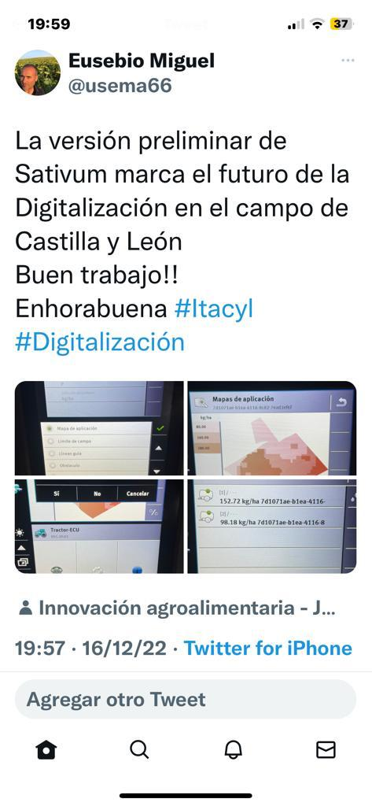
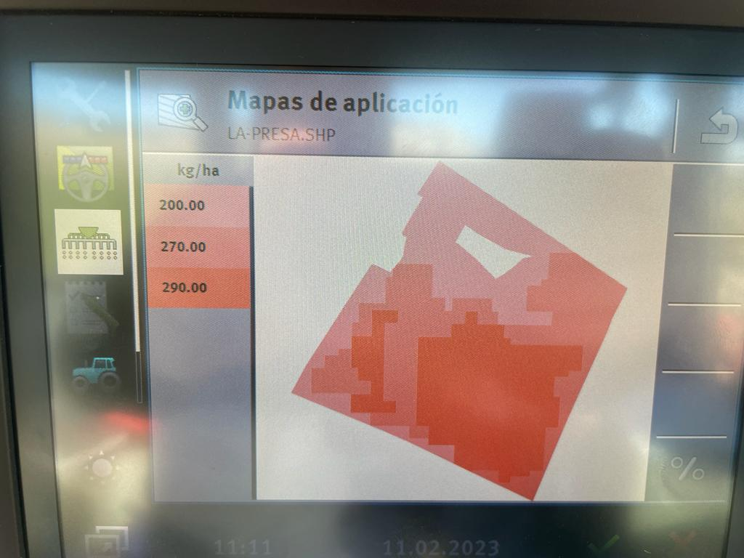
https://www.sativum.es/
Caso real: agricultor usando mapas de dosificación variable de SATIUVM para la fertilización de sus parcelas
https://www.sativum.es/web/sativum/agric_prec
Detalle de parcela desde PC
© 2026 Vanessa Paredes Gómez (ITACyL)

Slide 31
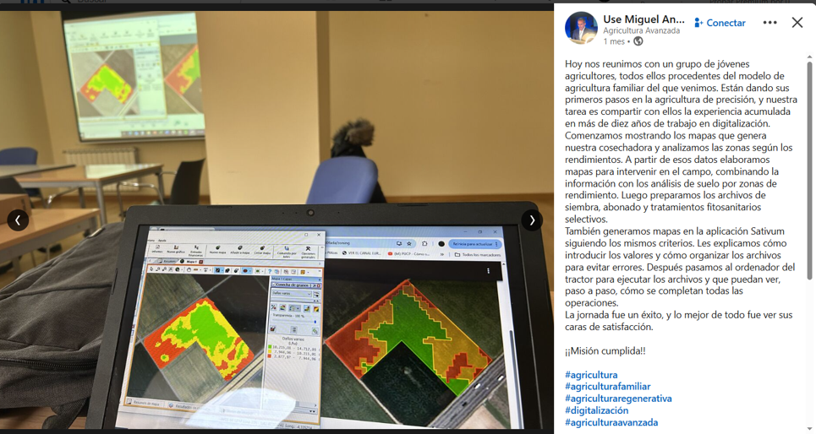
Comparativa: Mapa de Rendimiento vs Zonificación de Sativum según NDVI (S-2)

Slide 32
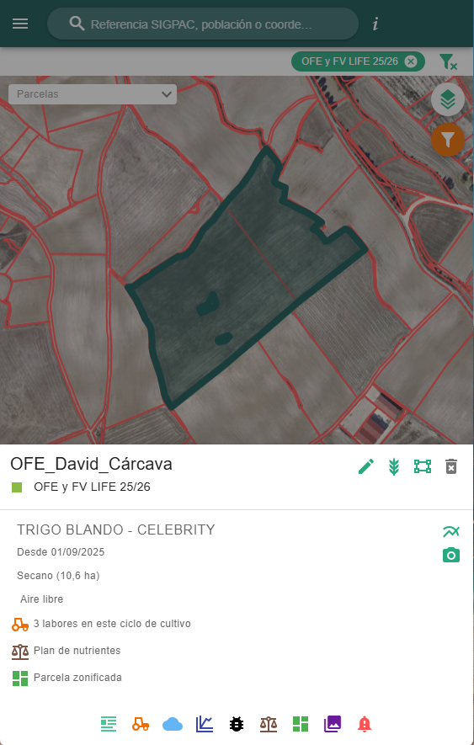

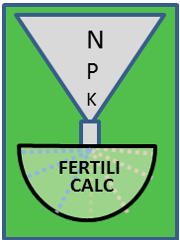
https://www.sativum.es/
Módulo de cálculo de nutrientes
FERTILICALC
Algorithm
(Python GPL)
© 2026 Vanessa Paredes Gómez (ITACyL)
Notes:
Desde el menu del mapa pinchando sobre cualquioera de mis parcelas también salen todas las opciones o funcionlidades disponibles… Una de la más destacables es el modulo de nutrients con el que podremos no solo calculary las necesidades de mi cultivo en cuanto a macronutrients principals (NPF) sino también la propuesta o seleccion de fertilizantes para un correcto abonado

Slide 33
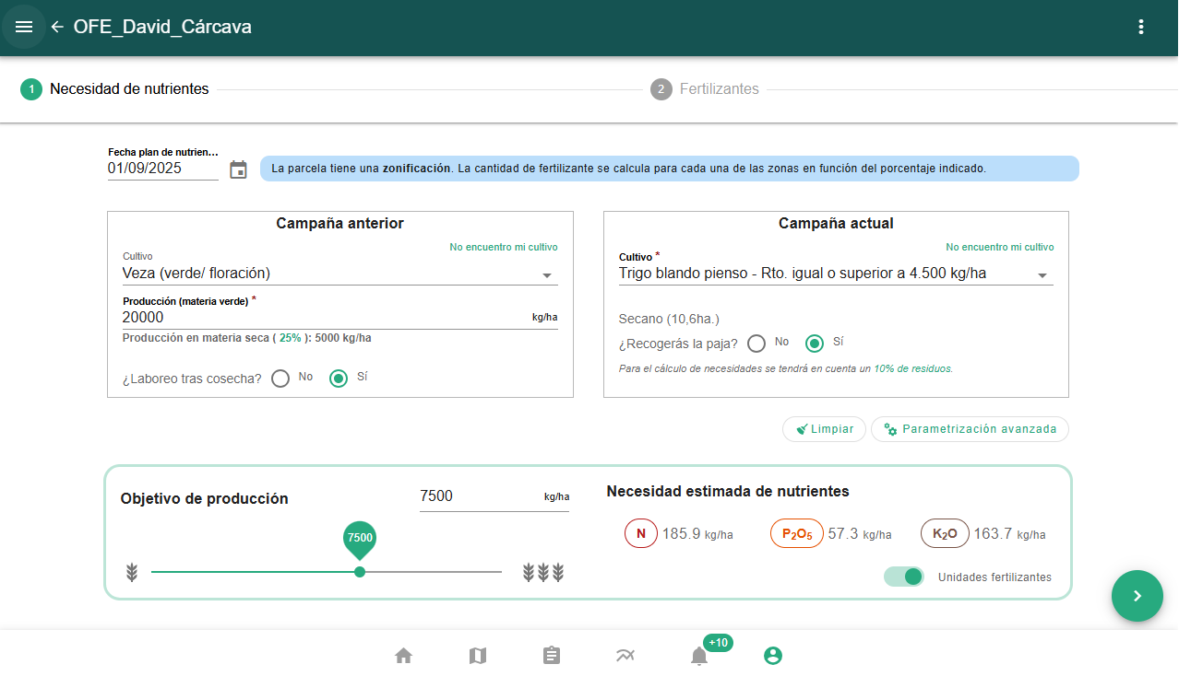
Módulo de nutrientes para elaborar un plan de fertilización para una parcela individual, zona de manejo y/o para un grupo de parcelas simultáneamente.
© 2026 Vanessa Paredes Gómez (ITACyL)
Notes:
Herramienta de nutrientes: Necesidades del cultivo en función de parámetros básicos (vista escritorio) en este caso el calculo de necesidades por defecto es con la estrategia más básica, es decir, solo teniendo en cuenta las extraciones de nutrioentes del cultivo y no considerando los nutrientes que haya en el suelo. Si quisiera tenerlos en cuanta o quisiera modificar cualquier parámetro del motor de cálculo del algoritmo que hay por detrás (FertiliCAlc desarrollado por el profesor Villalobos de la UCO y CSIC), tendremos que abrir la parametrización avanzada

Slide 34
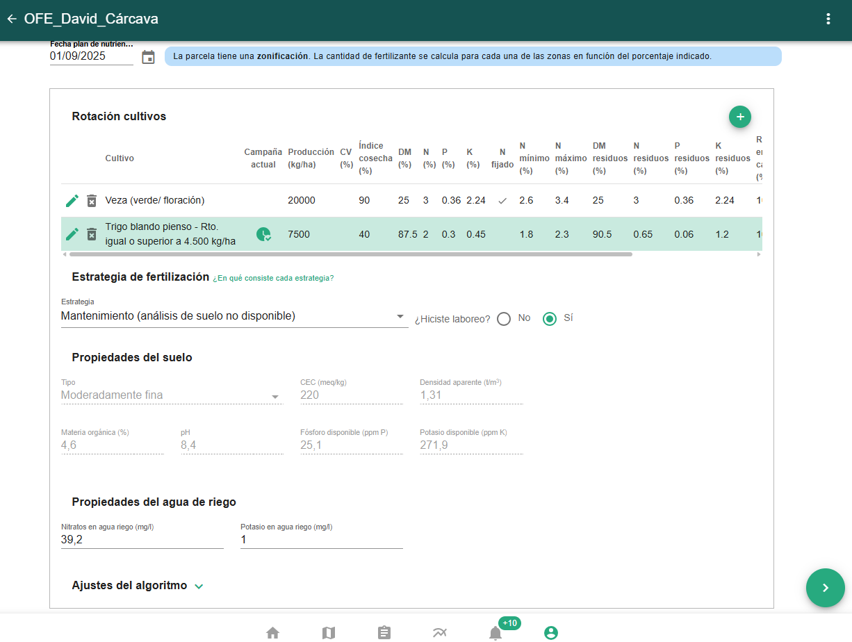

Herramienta de nutrientes: Parametrización avanzada con indicación de datos de suelos precargados a partir de datos de la BD de suelos de ITACyL o personalizados por el usuario
© 2026 Vanessa Paredes Gómez (ITACyL)
Notes:
Herramienta de nutrientes: Necesidades del cultivo en función de parámetros básicos (vista escritorio) en este caso el calculo de necesidades por defecto es con la estrategia más básica, es decir, solo teniendo en cuenta las extraciones de nutrioentes del cultivo y no considerando los nutrientes que haya en el suelo. Si quisiera tenerlos en cuanta o quisiera modificar cualquier parámetro del motor de cálculo del algoritmo que hay por detrás (FertiliCAlc desarrollado por el profesor Villalobos de la UCO y CSIC), tendremos que abrir la parametrización avanzada

Slide 35


https://www.sativum.es/
Módulo de nutrientes para elaborar un plan de fertilización
PASO 1
En la primera pantalla te calcula las necesidades totales de NPK de tu cultivo según el objetivo de producción propuesto y el manejo y cultivo precedente.
OJO! Si regamos con sondeo, Podemos estar FERTIRRIGNADO!!
© 2026 Vanessa Paredes Gómez (ITACyL)
Notes:
Herramienta de nutrientes: Necesidades del cultivo en función de parámetros básicos (vista escritorio)

Slide 36

https://www.sativum.es/
Módulo de nutrientes para elaborar un plan de fertilización
PASO 2
© 2026 Vanessa Paredes Gómez (ITACyL)
Notes:
Herramienta de nutrientes: Necesidades del cultivo en función de parámetros básicos (vista escritorio)

Slide 37

https://www.sativum.es/
Módulo de nutrientes para elaborar un plan de fertilización
PASO 2
Si se incopora un fertilizante orgánico en una parcela sobre ZVN y supera los límites permitidos saldría un aviso!!
© 2026 Vanessa Paredes Gómez (ITACyL)
Notes:
Herramienta de nutrientes: Necesidades del cultivo en función de parámetros básicos (vista escritorio)

Slide 38

https://www.sativum.es/
Módulo de nutrientes para elaborar un plan de fertilización
PASO 2
Si se incopora un fertilizante orgánico en una parcela sobre ZVN y supera los límites permitidos saldría un aviso!!
© 2026 Vanessa Paredes Gómez (ITACyL)
Notes:
Herramienta de nutrientes: Necesidades del cultivo en función de parámetros básicos (vista escritorio)

Slide 39

https://www.sativum.es/
Módulo de nutrientes para elaborar un plan de fertilización
Si una parcela es regada con aguas subterráneas se considera el aporte de nitratos y de potasio suministrado por el agua de riego. Esto supone un importante ahorro en costes de insumos de fertilización, sobre todo en Zonas Vulnerables a la contaminación por Nitratos
© 2026 Vanessa Paredes Gómez (ITACyL)

Slide 40

https://www.sativum.es/
Módulo de nutrientes para elaborar un plan de fertilización
© 2026 Vanessa Paredes Gómez (ITACyL)

Slide 41


https://www.sativum.es/
Módulo de nutrientes para elaborar un plan de fertilización
© 2026 Vanessa Paredes Gómez (ITACyL)

Slide 42

https://www.sativum.es/
© 2026 Vanessa Paredes Gómez (ITACyL)
Notes:
Excel exportado desde Sativum con toda la info de fertilizacion

Slide 43


https://www.sativum.es/
Imprime PDF con el plan individual o de grupo de parcelas
© 2026 Vanessa Paredes Gómez (ITACyL)
Notes:
Excel exportado desde Sativum con toda la info de fertilizacion

Slide 44


https://www.sativum.es/
Imprime PDF con el plan individual o de grupo de parcelas
© 2026 Vanessa Paredes Gómez (ITACyL)
Notes:
Excel exportado desde Sativum con toda la info de fertilizacion

Slide 45

© 2026 Vanessa Paredes Gómez (ITACyL)

Slide 46


https://www.sativum.es/
Imprime PDF con TODOS los planes de nutrientes creados de una explotación
© 2026 Vanessa Paredes Gómez (ITACyL)
Notes:
Excel exportado desde Sativum con toda la info de fertilizacion

Slide 47



https://www.sativum.es/
Nuevo módulo de Organizaciones para Asesores y/o técnicos
© 2026 Vanessa Paredes Gómez (ITACyL)
Notes:
Excel exportado desde Sativum con toda la info de fertilizacion

Slide 48
Enlaces con material e información complementaria:
https://www.sativum.es/
FAQs: https://www.sativum.es/web/sativum/faqs
Videotutoriales: https://www.sativum.es/web/sativum/tutorials
Canal de Youtube de Sativum con muchos tips de uso de la herramienta

Slide 49

https://www.sativum.es/
Correo de Soporte : soporte-sativum@itacyl.es
Notes:
Cualquier duda , sugerencia o comentario pueden dirigirse a la seccion de contacto del portal www.sativum.es.

Slide 50
Jornadas participativas proyecto LIFE NITRAZENS: Impulsando juntos una mejora en la gestión de los nitratos
SATIVUM: Gestión de nutrientes y mapas de prescripción con dosis variable en el marco del proyecto LIFE FertiWise
Ponente: Vanessa Paredes Gómez vanessa.paredes@itacyl.es
¡Muchas gracias por su atención!
Herrera de Pisuerga, 21 de abril 2026

Slide 51



https://www.sativum.es/
Primer contacto con SATIVUM (primera pantalla)
Crearse un perfil de usuario: REGISTRARSE y dar premisos

Slide 52








https://www.sativum.es/

Slide 53



https://www.sativum.es/

Slide 54

https://www.sativum.es/
Menú Principal o de Explotación
MENÚ EXPLOTACIÓN
Notes:
Vista alfanumérica de parcelas de todas las explotaciones registradas

Slide 55

https://www.sativum.es/
Menú Principal o de Explotación
Pestaña Cultivos:
- Resumen de cultivos registrados
- Superficie ocupada
Posibilidad de filtrar parcelas por distintos criterios
MENÚ EXPLOTACIÓN
Notes:
Resumen de cultivos de la explotación

Slide 56

https://www.sativum.es/
Pestaña Explotación:
- Explotaciones registradas de un mismo usuario (SIN límite)
MENÚ EXPLOTACIÓN

Slide 57


https://www.sativum.es/
Pestaña Vigor vegetal:
- Vista del ranking de mejores/peores parcelas en función del vigor observado vía satélite
MENÚ EXPLOTACIÓN
Notes:
Vista del ranking de mejores o peores parcelas en función del vigor observado vía satélite (vista escritorio)

Slide 58

https://www.sativum.es/
MAPA y visor de datos SATIVUM
MENÚ MAPA
Notes:
Vista geográfica de parcelas de la explotación

Slide 59

https://www.sativum.es/
MAPA y visor de datos SATIVUM
MENÚ MAPA
Notes:
Vista geográfica de parcelas de la explotación

Slide 60

https://www.sativum.es/
Menú Cuadernos de Explotación
MENÚ CUADERNO DE EXPLOTACIÓN
Notes:
Vista geográfica de parcelas de la explotación

Slide 61


https://www.sativum.es/
Cuaderno digital de explotación: ayuda búsqueda FITOS

Slide 62


Cuaderno digital de explotación: ayuda búsqueda FITOS

Slide 63

MENÚ CUADERNO DE EXPLOTACIÓN
Notes:
Vista geográfica de parcelas de la explotación

Slide 64

https://www.sativum.es/
MENÚ CUADERNO DE EXPLOTACIÓN
Notes:
Vista geográfica de parcelas de la explotación

Slide 65


Slide 66


Slide 67


Slide 68


Slide 69

https://www.sativum.es/
Cuaderno digital de explotación

Slide 70

https://www.sativum.es/
Cuaderno digital de explotación

Slide 71


Slide 72






Slide 73


Slide 74

https://www.sativum.es/
Análisis comparativo de cultivos de distintas parcelas y Funcionalidad en campo mediante GPS
MENÚ ANÁLISIS Y COMPARATIVA
Notes:
Herramienta de comparación de vigor entre diferentes parcelas o rodales (vista escritorio)

Slide 75

https://www.sativum.es/
MAPA y visor de datos SATIVUM
MENÚ AVISOS
Notes:
Vista geográfica de parcelas de la explotación

Slide 76


https://www.sativum.es/
Descarga de las parcelas registradas en el REA (Registro de Explotaciones Agrícolas) de cada CCAA
Ya disponible descarga de parcelas desde el REA de otras CCAA
Notes:
Sativum también tiene habilitado una conexión con el sistema de ayudas para la descarga de datos de parcelas y cultivos (vista escritorio)

Slide 77

https://www.sativum.es/
Ya disponible descarga de parcelas desde el REA de otras CCAA
Poco a poco vamos habilitando al descarga desde el REA de todas las CCAA… Estamos trabajando en ello…
Notes:
Sativum también tiene habilitado una conexión con el sistema de ayudas para la descarga de datos de parcelas y cultivos (vista escritorio)

Slide 78


Principales funcionalidades de Sativum
https://www.sativum.es/
Notes:
Cuadro de mando de parcela con acceso a funciones desarrolladas (vista escritorio)
También podemos acceder a las distintas funcionalidades desde el mapa cuando pinchamos sobre una parcela previamente registrada.

Slide 79
https://www.sativum.es/
CUADRO DE CONTROL de una parcela: Seguimiento de una parcela agrícola con información de imágenes de satélite, evolución fenológica, datos meteorológicos, de suelo, etc.
Detalle de parcela desde móvil
Notes:
Cuadro de mando de parcela con imágenes de satélite, evolución fenológica y meteorológica (vista móvil)

Slide 80
https://www.sativum.es/
Notes:
Aqui Podemos ver el cuadro de control de una de las parcelas, desde donde Podemos ver la evolucion fenologica del cultivo, cada una de las imagenes del satellite Sentinel 2 disponibles y libres de nubes (las filtramos cuando una nube obstaculiza por completo una parcela), con suerte en periodos libres de nubes tendremos una imagen cada 5 dias. En el menu de los 3 puntos tendremos el desplegable con todas las funcionaliddes qeu a dia de hoy ya se han implementado en Sativum.

Slide 81
Función zonificación y exportación mapas dosificación variable
Se crea un mapa zonificado promediando una o varias imágenes seleccionadas por el usuario y enlaza cada unidad de manejo con el módulo de nutrientes para elaborar la prescripción según el objetivo de producción de cada zona.

Slide 84


Slide 85
https://www.sativum.es/
Caso real: agricultor usando mapas de dosificación variable de SATIUVM para la fertilización de sus parcelas
Detalle de parcela desde PC

Slide 86

Proyecto FERTIWISE
El Programa LIFE es un programa de la Unión Europea para el Medio Ambiente y la Acción Climática para el periodo 2021-2027 y es uno de los principales contribuyentes al Pacto Verde Europeo,
Uno de los propósitos del ITACyL dentro de este proyecto será mejorar considerablemente el módulo de zonificación de Sativum:
Añadir la posibilidad de importar otras fuentes de información para zonificar: mapas de CE del suelo, mapas de rendimiento de cosechadoras, etc
Ofrecer una calculadora para que el usuario use las fuentes de información a su criterio para promediar y calcular las zonas
Incluir la posibilidad de conexión a la nube, para permitir a los usuarios y técnicos compartir la info que deseen directamente desde sus máquinas con Sativum.
Además se harán ensayos On-FARM de fertilización que nos ayudaran a mejorar las sugerencias dadas a los usuarios en cuanto a las distintas estrategias de fertilización

Slide 87

https://www.sativum.es/
Módulo de cálculo de nutrientes
Notes:
Desde el menu del mapa pinchando sobre cualquioera de mis parcelas también salen todas las opciones o funcionlidades disponibles… Una de la más destacables es el modulo de nutrients con el que podremos no solo calculary las necesidades de mi cultivo en cuanto a macronutrients principals (NPF) sino también la propuesta o seleccion de fertilizantes para un correcto abonado

Slide 88

Módulo de nutrientes para elaborar un plan de fertilización para una parcela individual, zona de manejo y/o para un grupo de parcelas simultáneamente.
Notes:
Herramienta de nutrientes: Necesidades del cultivo en función de parámetros básicos (vista escritorio) en este caso el calculo de necesidades por defecto es con la estrategia más básica, es decir, solo teniendo en cuenta las extraciones de nutrioentes del cultivo y no considerando los nutrientes que haya en el suelo. Si quisiera tenerlos en cuanta o quisiera modificar cualquier parámetro del motor de cálculo del algoritmo que hay por detrás (FertiliCAlc desarrollado por el profesor Villalobos de la UCO y CSIC), tendremos que abrir la parametrización avanzada

Slide 89

Herramienta de nutrientes: Parametrización avanzada con indicación de datos de suelos precargados a partir de datos de la BD de suelos de ITACyL o personalizados por el usuario
Notes:
Herramienta de nutrientes: Necesidades del cultivo en función de parámetros básicos (vista escritorio) en este caso el calculo de necesidades por defecto es con la estrategia más básica, es decir, solo teniendo en cuenta las extraciones de nutrioentes del cultivo y no considerando los nutrientes que haya en el suelo. Si quisiera tenerlos en cuanta o quisiera modificar cualquier parámetro del motor de cálculo del algoritmo que hay por detrás (FertiliCAlc desarrollado por el profesor Villalobos de la UCO y CSIC), tendremos que abrir la parametrización avanzada

Slide 90

https://www.sativum.es/
Módulo de nutrientes para elaborar un plan de fertilización
PASO 1
En la primera pantalla te calcula las necesidades totales de NPK de tu cultivo según el objetivo de producción propuesto y el manejo y cultivo precedente.
OJO! Si regamos con sondeo, Podemos estar FERTIRRIGNADO!!
Notes:
Herramienta de nutrientes: Necesidades del cultivo en función de parámetros básicos (vista escritorio)

Slide 91

https://www.sativum.es/
Módulo de nutrientes para elaborar un plan de fertilización para una parcela individual, zona de manejo y/o para un grupo de parcelas simultáneamente.
PASO 2
En 2ª pantalla te recomienda un reparto del nitrogeno según cada cultivo y la guia de fertilizacion del Ministerio pudiendo el usuario decidir como será el reparto

Slide 92


https://www.sativum.es/
Módulo de nutrientes para elaborar un plan de fertilización
PASO 3
Si se incopora un fertilizante orgánico en una parcela sobre ZVN y supera los límites permitidos saldría un aviso!!

Slide 93

https://www.sativum.es/
Módulo de nutrientes para elaborar un plan de fertilización
PASO 3
Hay un botón en Sativum que te selecciona el fertilizante con el equilibrio más óptimo para las necesidades de tu cultivo que quedan por cubrir
Notes:
Herramienta de nutrientes: Necesidades del cultivo en función de parámetros básicos (vista escritorio)

Slide 94

https://www.sativum.es/
Módulo de nutrientes para elaborar un plan de fertilización
PASO 3
Si el nitrógeno aportado en fondo supera o se queda corto según el reparto previamente establecido lo descontará o lo añadirá a las necesidades por cubrir en coberteras…
Notes:
Herramienta de nutrientes: Necesidades del cultivo en función de parámetros básicos (vista escritorio)

Slide 95

https://www.sativum.es/
Módulo de nutrientes para elaborar un plan de fertilización
PASO 4: Si hay coberteras
Si una parcela es regada con aguas subterráneas se considera el aporte de nitratos y de potasio suministrado por el agua de riego. Esto supone un importante ahorro en costes de insumos de fertilización, sobre todo en Zonas Vulnerables a la contaminación por Nitratos

Slide 96

https://www.sativum.es/
Módulo de nutrientes para elaborar un plan de fertilización
PASO 4: Si hay coberteras
Notes:
Mapas interpolados de N y K de las aguas de riego procedente de aguas subterráneas a nivel nacional, obtenidos a partir de datos recogidos de las analiticas extraidas de los piezómetros de las aguas subterráneas.
Además, se ha desarrollado una API, para que cualquier servicio externo pueda consultar el contenido en nutrientes del agua de riego.

Slide 97

https://www.sativum.es/
Notes:
Desde este menu podemo ver el resumen de todo los planes de nutrients creados en cada una de mis explotaciones. Y Tambien Podemos creal un plan de nutrients para un grupo de parcelas a la vez

Slide 98

https://www.sativum.es/
Notes:
Excel exportado desde Sativum con toda la info de fertilizacion

